Slide 1
Tiết: …..
Giáo viên: Nguyễn Nhâm
Zalo: 0981.713.891.

Slide 2
Kính gửi thầy cô bài 5 bộ KNTT lớp 9.
Mong thầy cô nhận bài thực hiện đúng như cam kết bảo mật tài liệu.
Bài soạn đến đây đã hoàn thành Học kỳ 1 rồi. Cám ơn thầy cô đã lựa chọn đồng hành cùng bên Nhâm. Nếu Thầy cô chưa đăng ký Học kỳ 2 ib lại zalo 0981.713.891 hiện Nhâm đang có ưu đãi dịp lễ 20.11
Trân trọng!
Nguyễn Nhâm-0981.713.891

Slide 3
HOẠT ĐỘNG MỞ ĐẦU

Slide 4
HOẠT ĐỘNG MỞ ĐẦU
Chia sẻ về điều mà em tâm đắc và những điều em còn băn khoăn sau khi học xong các chủ điểm trong HKI

Slide 5
HOẠT ĐỘNG HÌNH THÀNH KIẾN THỨC

Slide 6
I
Hoạt động ôn tập kiến thức phần hiểu văn bản

Slide 7
ÔN TẬP PHẦN ĐỌC HIỂU VĂN BẢN
Hs thảo luận câu 1,2,3 trang 142, SGK

Slide 8
1
CÂU 1

Slide 9
CÂU 1
Xem lại văn bản đọc chính trong 5 bài học ở học kì I, lập bảng vào vở theo mẫu sau và ghi các thông tin cơ bản

Slide 10
Văn bản | Tác giả | Loại, thể loại | Nội dung | Đặc điểm hình thức

Slide 11
Văn bản | Tác giả | Loại, thể loại | Nội dung | Đặc điểm hình thức
Chuyện người con gái Nam Xương
Dế Chọi
Vũ Nương là người con gái đẹp người đẹp nết, thế nhưng vì thói ghen tuông mù quáng của Trương Sinh mà nàng phải chết một cách oan ức.
- Dung lượng ngắn
- Cốt truyện đơn giản.
- Sử dụng các yếu tố kì ảo hoang đường.
Nguyễn Dữ
Truyện truyền kì
Dế chọi thuộc loại truyện đả kích chế độ chính trị tàn bạo, vạch mặt bọn quan lại tham nhũng, cường hào ác bá, đồng thời bày tỏ sự cảm thông đối với những con người “bé nhỏ” bị chà đạp, hãm hại. Qua đó, truyện thể hiện tinh thần phê phán chế độ chính trị tàn bạo đương thời.
Câu chuyện mang nhiều yếu tố hoang đường.
Bồ Tùng Linh
Truyện truyền kì

Slide 12
Văn bản | Tác giả | Loại, thể loại | Nội dung | Đặc điểm hình thức
Sơn Tinh -Thủy Tinh
Bài thơ đã tái hiện lại cuộc giao tranh giành Mỵ Nương của Sơn Tinh và Thủy Tinh. Từ đó cho thấy tình yêu của thần cũng giống con người, cũng yêu và trải qua những ghen tuông, thất bại trong tình yêu. Và cũng qua đó lý giải hiện tượng bão lũ hàng năm của tự nhiên.
- Ngôn từ hấp dẫn, cách miêu tả sinh động.
- Xây dựng hình tượng nhân vật dáng dấp thần linh, với nhiều chi tiết hoang đường, kì ảo.
- Cách kể chuyện qua những vần thơ đầy lôi cuốn, hấp dẫn.
Nguyễn Nhược Pháp
Thơ

Slide 13
Văn bản | Tác giả | Loại, thể loại | Nội dung | Đặc điểm hình thức
Nỗi niềm chinh phụ
Tiếng Đàn Mưa
Một thể thơ độc đáo của người Việt
Đặng Trần Côn
Nỗi niềm người chinh phụ có chồng đi chinh chiến
Được viết theo thể thơ song thất lục bát
Thơ
Thể thơ 5 chữ giàu chất gợi hình, gợi tả.
Nỗi nhớ quê hương của người con xa xứ
Bích Khê
Thơ
- Lập luận rõ ràng, logic
- Thơ song thất lục bát
Nét độc đáo của thể thơ song thất lục bát
Dương Lâm An
Văn xuôi

Slide 14
Văn bản | Tác giả | Loại, thể loại | Nội dung | Đặc điểm hình thức
Kim Kiều gặp gỡ
Lục Vân Tiên đánh cướp, cứu Kiều Nguyệt Nga
- Nghệ thuật xây dựng tâm lí nhân vật,.
- Thể thơ lục bát
- Ngôn ngữ đối thoại và độc thoại bằng phương pháp tả cảnh ngụ tình đã làm nên giá trị của đoạn
Nguyễn Du
Cuộc gặp gỡ giữa Kim Trọng và Thúy Kiều
Thơ
Lục Vân Tiên gặp một toán cướp ức hiếp một cô gái nhà lành và sự nghĩa hiệp cuả chàng
Nguyễn Đình Chiểu
Thơ
Truyện thơ Nôm

Slide 15
Văn bản | Tác giả | Loại, thể loại | Nội dung | Đặc điểm hình thức
Tự Tình | Hồ Xuân Hương
Người con gái Nam Xương- bi kịch của một con người
Từ Thằng quỷ nhỏ của Nguyễn Nhật Ánh nghĩ về những phẩm chất của một tác phẩm viết cho thiếu nhi
Hồ Xuân Hương
Nỗi cô đơn sầu tủi của cô gái.
Thể thơ Thất ngôn bát cú
Thơ
Nguyễn Đăng Na
Văn nghị luận
Chứng minh số phận của Vũ Nương là một bi kịch
Hệ thống luận điểm, luận cứ rõ ràng rành mạch
Thông điệp sâu sắc kèm những gợi mở nhiều suy nghĩ về phẩm chất của một tác phẩm văn học viết cho thiếu nhi qua văn bản Thằng quỷ nhỏ.
Trần Văn Toàn
Văn nghị luận
Lập luận rõ ràng, logic

Slide 16
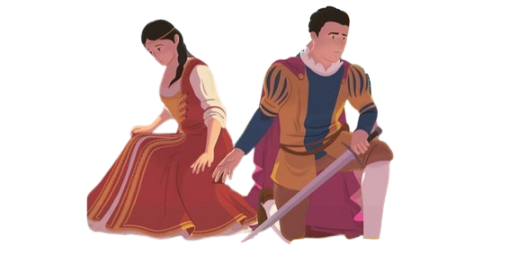
Văn bản | Tác giả | Loại, thể loại | Nội dung | Đặc điểm hình thức
Rô- mê-ô và Giu-li-ét
Lơ xít
Câu chuyện tình cảm của hai người ở hai gia tộc đối đầu nhau
Sử dụng ngôn ngữ kịch cùng cốt truyện hấp dẫn.
Wiliam Speakpear
Kịch
- Sử dụng ngôn ngữ kịch cùng cốt truyện hấp dẫn.
- Sử dụng nhiều hình ảnh ẩn dụ, so sánh, nhân hóa vẻ đẹp của 2 nhân vật.
Câu chuyện tình yêu và danh dự
Cooc nây
Kịch

Slide 17
2
CÂU 2

Slide 18
CÂU 2
Nêu sự khác biệt giữa thể loại truyện truyền kì và truyện thơ Nôm trên một số tiêu chí: chữ viết được sử dụng, các loại nhân vật được miêu tả, đặc điểm ngôn ngữ.

Slide 19
PHT SỐ 2
Tiêu chí | Truyện truyền kì | Truyện thơ Nôm
Chữ viết
Nhân vật
Ngôn ngữ

Slide 20
Tiêu chí | Truyện truyền kì | Truyện thơ Nôm
Chữ viết
Nhân vật
Ngôn ngữ
PHT SỐ 2
Chữ Hán
Chữ Nôm
Nhân vật có thể là con người hay thần linh, ma, quỷ,... Nếu nhân vật là con người, họ thường có nét đặc biệt nào đó; nếu nhân vật là thần linh, ma, quỷ, họ thường mang hình ảnh, tính cách của con người.
Nhân vật của truyện thơ Nôm thường chia thành hại tuyến: nhân vật chính diện (đại diện cho cái tốt, cái đẹp, tiến bộ) và nhân vật phản diện (đại diện cho cái xấu, cái ác, bảo thủ).
- Giàu hình ảnh, biểu cảm.
- Sử dụng nhiều điển tích, thành ngữ.
- Giọng văn trang trọng, thể hiện tính chất nghiêm túc của tác phẩm.
- Giàu tính nhạc điệu, sử dụng nhiều biện pháp tu từ.
- Giọng văn đa dạng, phù hợp với nội dung và tính cách nhân vật.

Slide 21
3
CÂU 3

Slide 22
CÂU 3
Không khí lịch sử, bối cảnh xã hội xuất hiện trong một số truyện truyền kì hoặc truyện thơ Nôm có giúp ích gì cho việc đọc hiểu tác phẩm không? Vì sao?

Slide 23
CÂU 3
ĐÓNG VAI TRÒ
QUAN TRỌNG VÌ:
01
02
Bối cảnh lịch sử và xã hội người đọc có thể hình dung rõ nét hơn về thời đại mà tác phẩm được sáng tác.
Người đọc có thể hiểu rõ hơn về nội dung, ý nghĩa và giá trị của tác phẩm, đồng thời có thể cảm nhận sâu sắc hơn những thông điệp mà tác giả muốn truyền tải.

Slide 24
II
Hoạt động ôn tập kiến thức phần tiếng Việt

Slide 25
4
CÂU 4

Slide 26
CÂU 4
Trong học kì I, em đã được học những kiến thức tiếng Việt mới nào? Nêu những khái niệm cần nắm vững để giải quyết bài tập ở các bài học.

Slide 27
ÔN TẬP KIẾN THỨC TIẾNG VIỆT
Kiến thức tiếng Việt | Khái niệm cần nắm
Điển tích điển cố
Một số yếu tố Hán Việt dễ nhầm lẫn và cách phân biệt
Biện pháp chơi chữ
Biện pháp tu từ điệp thanh và điệp vần
Dẫn trực tiếp và gián tiếp
Sử dụng tư liệu tham khảo và trích dẫn
Câu rút gọn
Câu đặc biệt

Slide 28
ÔN TẬP KIẾN THỨC TIẾNG VIỆT
Kiến thức tiếng Việt | Khái niệm cần nắm
Điển tích điển cố
Một số yếu tố Hán Việt dễ nhầm lẫn và cách phân biệt
Biện pháp chơi chữ
Một điển tích, điển cố xuất hiện trong văn bản chỉ là từ ngữ. Nhưng đằng sau từ ngữ là một câu chuyện hay sự việc, câu kinh, câu thơ nào đó.
Các yếu tố Hán Việt đồng âm và gần âm. Cách phân biệt: Dựa vào suy luận và tra cứu từ điển.
Biện pháp tu từ chơi chữ, dùng từ đồng nghĩa, gần âm hoặc cùng trường nghĩa

Slide 29
ÔN TẬP KIẾN THỨC TIẾNG VIỆT
Kiến thức tiếng Việt | Khái niệm cần nắm
Biện pháp tu từ điệp thanh và điệp vần
- Điệp thanh có thể được tạo nên bằng cách sử dụng lặp lại một loạt âm tiết có cùng thanh điệu
- Điệp vần trong thơ có thể xuất hiện ở vị trí các âm tiết gieo vần: âm tiết cuối cùng của câu thơ (vần chân) hoặc âm tiết nằm ở khoảng giữa câu thơ (vần lưng), tạo tính liên kết, tính nhạc cho câu thơ. Ở một số bài thơ, việc gieo vần tạo được ấn tượng hoặc cảm xúc đặc biệt, có hiệu quả tu từ rõ nét, đó chính là điệp vần.

Slide 30
ÔN TẬP KIẾN THỨC TIẾNG VIỆT
Kiến thức tiếng Việt | Khái niệm cần nắm
Dẫn trực tiếp và gián tiếp
Sử dụng tư liệu tham khảo và trích dẫn
Câu rút gọn
Câu đặc biệt
Dẫn trực tiếp sử dụng ngoặc kép, còn dẫn gián tiếp thì không.
Khi viết, ta thường tham khảo tài liệu từ các nguồn khác nhau để có thể tiếp cận vấn đề một cách toàn diện, sâu sắc hơn.
Câu rút gọn là câu có thành phần chủ ngữ hoặc vị ngữ bị tỉnh lược.
Câu đặc biệt được cấu tạo bởi một từ hoặc một cụm từ. Trong những ngữ cảnh cụ thể, câu đặc biệt được sử dụng để nêu bật thông tin hoặc nhấn mạnh nội dung cần biểu đạt.

Slide 31
III
Hoạt động ôn tập kiến thức phần Viết

Slide 32
5
CÂU 5

Slide 33
CÂU 5
Qua việc thực hiện các bài viết trong học kì I, em hãy nêu những điểm khác nhau trong việc sử dụng lí lẽ và bằng chứng ở kiểu bài nghị luận xã hội và kiểu bài nghị luận văn học.

Slide 34
Tiêu chí | Nghị luận xã hội | Nghị luận văn học
Lí lẽ
Bằng chứng

Slide 35
Tiêu chí | Nghị luận xã hội | Nghị luận văn học
Lí lẽ
Bằng chứng
- Dựa trên các lập luận logic, chặt chẽ.
- Sử dụng các kiến thức về xã hội, đời sống, khoa học...
- Dựa trên các phân tích, lý giải về tác phẩm văn học.
- Sử dụng các kiến thức về văn học, nghệ thuật...
- Sử dụng các dẫn chứng cụ thể, xác thực như:
+ Số liệu thống kê.
+ Ví dụ thực tế.
+ Phát biểu của các chuyên gia...
- Sử dụng các dẫn chứng cụ thể, sinh động như:
+ Trích dẫn từ tác phẩm.
+ Phân tích chi tiết, hình ảnh, ngôn ngữ...

Slide 36
IV
Hoạt động ôn tập kiến thức phần Nói và nghe

Slide 37
CÂU 6
...
Nêu những nét giống nhau và khác nhau giữa kiểu bài trình bày ý kiến về một vấn đề và kiểu bài thảo luận về một vấn đề (lấy ví dụ từ các bài nói và nghe đã được thực hiện ở học kì I để minh họa).
..........

Slide 38
GỢI Ý
Kiểu bài | Trình bày ý kiến về một vấn đề | Thảo luận về một vấn đề
Giống nhau
Khác nhau

Slide 39
GỢI Ý
Kiểu bài | Trình bày ý kiến về một vấn đề | Thảo luận về một vấn đề
Giống nhau
Khác nhau
Đều sử dụng lời nói kết hợp với ngôn ngữ hình thể để làm rõ vấn đề
Đưa ra ý kiến, nêu lên suy nghĩ nhận xét đưa ra lí lẽ bằng chứng cụ thể để làm rõ ý kiến của mình
Sẽ có nhiều ý kiến của nhiều người để cùng nhau thảo luận.

Slide 40
HOẠT ĐỘNG LUYỆN TẬP – VẬN DỤNG

Slide 41
I
PHIẾU HỌC TẬP SỐ 1

Slide 42
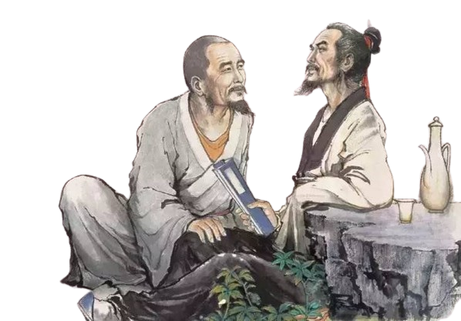
PHIẾU HỌC TẬP SỐ 1
Đọc văn bản Khóc Dương Khuê và thực hiện các yêu cầu

Slide 43
I
Câu hỏi trắc nghiệm

Slide 44
TRÒ CHƠI RUNG CHUÔNG VÀNG
BẮT ĐẦU

Slide 45
Tự luận
CÂU HỎI
CÂU 1
CÂU 2
CÂU 3
CÂU 4
CÂU 5

Slide 46
Câu 1: Những dấu hiệu nào cho thấy đoạn trích mang đặc điểm của thể thơ song thất lục bát?
Số tiếng trong các câu
thơ và cách hiệp vần
giữa các câu thơ
liền nhau
Các biện pháp tu từ được
tác giả sử dụng trong
đoạn trích
A
B
Ngôn ngữ được
tác giả sử dụng
trong đoạn trích
Những cung bậc cảm xúc được nhà thơ thể hiện
trong đoạn trích
C
D

Slide 47
Câu 2: Cách hiệp vần nào được sử dụng trong đoạn trích trên?
Chỉ có các cặp lục
bát hiệp vần
với nhau
Chỉ có một số
câu liền nhau hiệp
vần với nhau
A
B
Chỉ có các cặp câu
bảy tiếng
hiệp vần với nhau
Tất cả các câu liền
nhau hiện vần
với nhau
C
D

Slide 48
Câu 3: Trạng thái cảm xúc gì của nhà thơ được thể hiện trong hai câu thơ: “Làm sao bác vội về ngay,/ Chợt nghe tôi bỗng chân tay rụng rời?
Thảng thốt,
hụt hẫng
Tuyệt vọng,
sợ hãi
A
B
Bình tĩnh,
thản nhiên
Cô đơn,
thương mình
C
D

Slide 49
Câu 4: Trong hai câu thơ: Ai chẳng biết chán đời là phải/ Vội vàng sao đã mải lên tiên, biện pháp tu từ nào được sử dụng?
So sánh
Nói quá
A
B
Nhân hóa
Nói giảm
nói tránh
C
D

Slide 50
Câu 5: Nhận định nào nêu đúng nội dung chính của đoạn trích?
Đoạn trích nói về những
kỉ niệm thời trẻ của
tác giả với bạn
Đoạn trích thể hiện sự bi
quan của tác giả trước
một sự việc đau thương
A
B
Đoạn trích cho thấy nhận thức của tác giả về quy
luật tất yếu của
đời người
Đoạn trích là tiếng lòng
bi thiết của tác giả khi
nghe tin bạn quý vừa mất
C
D

Slide 51
II
Câu hỏi tự luận

Slide 52
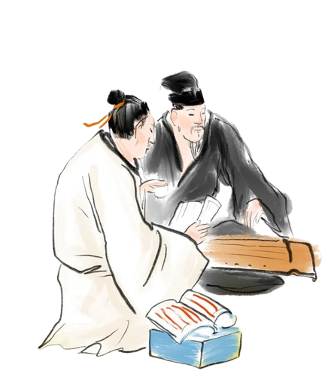
CÂU 1
Tâm trạng của tác giả được thể hiện như thế nào trong đoạn trích?
Tâm trạng của tác giả: thảng thốt, xót thương, buồn đau, nặng trĩu

Slide 53
CÂU 2
Những biểu hiện nào cho thấy tình cảm sâu nặng giữa tác giả và người bạn của mình?
………………………………………………………………………………………………………………………………………………………

Slide 54
CÂU 2
Những biểu hiện nào cho thấy tình cảm sâu nặng giữa tác giả và người bạn của mình?
Những biểu hiện: Chữ bác trong thơ: nhà thơ luôn luôn gọi bạn bằng bác, thể hiện một tấm lòng kính trọng và thân mật.

Slide 55
CÂU 3
Chỉ ra các từ láy được sử dụng trong đoạn trích và phân tích hiệu quả nghệ thuật ở từng trường hợp.

Slide 56
CÂU 3
hững hờ; ngẩn ngơ: sự vô cảm với tất cả mọi thứ vì đã mất đi một người bạn tri kỉ.
TỪ LÁY VÀ HIỆU QUẢ
vội vàng: hành động ra đi bất ngờ của người bạn để lại sự thiếu vắng lẻ loi trong lòng tác giả.
chứa chan: cảm xúc đau buồn, xót thương đến tột cùng, không thể kìm được nước mắt.

Slide 57
CÂU 4
Em cần làm gì để biết ý nghĩa của các điển tích được tác giả sử dụng trong đoạn trích? Phân tích tác dụng của các điển tích đó.

Slide 58
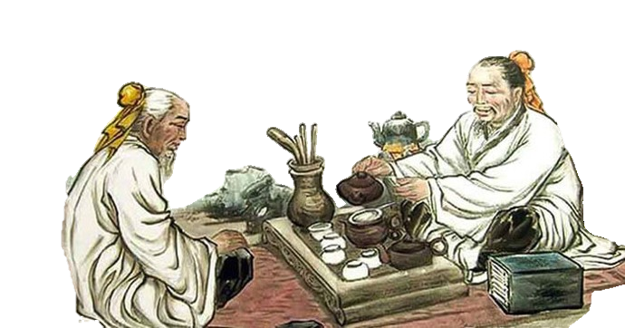
CÂU 4
01
02
Để biết ý nghĩa của điển tích, em đọc phần chú thích đưới chân trang.
Tác dụng: Làm nổi bật lên cảm xúc của tác giả và tình cảm dành cho người bạn đã ra đi.

Slide 59
CÂU 5
Khóc dương khuê
BPTT và tác dụng
Ở những câu thơ sau, biện pháp tu từ điệp ngữ có tác dụng như thế nào trong việc diễn tả các cung bậc cảm xúc của nhà thơ?
- Điệp ngữ: không có, không mua, không phải
- Tác dụng:
+ Người đã không còn thì không có cảm hứng làm bất cứ điều gì dù đó có là thú vui nhất trong cuộc đời thì đều trở nên vô nghĩa.
+ Nguyễn Khuyến rất đau đớn, mất mát khi người bạn thân tri kỉ ra đi.
+ Cảm giác nức nở, sự trống vắng đến nghẹn ngào, chua xót.
Rượu ngon không có bạn hiền
Không mua không phải không tiền không mua
Câu thơ nghĩ đắn đo không viết
Viết đưa ai, ai biết mà đưa:
Giường kia treo cũng hững hờ
Đàn kia gẩy cũng ngẩn ngơ tiếng đàn.

Slide 60
VIẾT
Viết bài văn phân tích trích đoạn bài thơ Khóc Dương Khuê ở phần Đọc.

Slide 61
NÓI VÀ NGHE
Thảo luận về vai trò của tình bạn trong cuộc sống.

Slide 62
II
PHIẾU HỌC TẬP SỐ 2

Slide 63
PHIẾU HỌC TẬP SỐ 2
Đọc văn bản: Một nét nổi bật trong sáng tác của Nam Cao và thực hiện các yêu cầu

Slide 64
I
Câu hỏi trắc nghiệm

Slide 65
ĐƯA MẬT VỀ TỔ

Slide 66
3
1
5
4
2
Vận dụng
Notes:
https://www.facebook.com/baokefb

Slide 67
Câu 1: Người viết đánh giá cao sở trường nào của Nam Cao trong sáng tạo văn học?
A. Xây dựng cốt truyện hấp dẫn
B. Kể chuyện sinh động, lôi cuốn
C. Khắc họa tính cách nhân vật sắc nét
D. Tả cảnh thiên nhiên tinh tế, gợi cảm
ĐÁP ÁN C

Slide 68
Câu 2: “Nhiều nhân vật của Nam Cao là những con người hiền lành, chất phác, nhưng đời sống quá vất vả, cơ cực.” - sau câu văn này, tác giả triển khai đoạn văn theo hướng nào?
A. Phản bác ý của câu vừa nêu, sau đó đưa ra ý được cho là đúng
B. Chứng minh cho ý của câu vừa nêu, sau đó khái quát lại
C. Nhận xét câu vừa nêu, bổ sung cho ý đầy đủ hơn
D. Giải thích câu vừa nêu, bổ sung cho ý đầy đủ hơn
ĐÁP ÁN B

Slide 69
Câu 3: Tên một số tác phẩm của Nam Cao được nhắc đến ở bài viết nhằm mục đích gì?
A. Minh họa cho ý kiến được tác giả nêu trước đó
B. Cho thấy sự phong phú trong sáng tác của Nam Cao
C. Cho thấy tác giả am hiểu về các sáng tác của Nam Cao
D. Nêu bật những đóng góp của Nam Cao đối với nền văn học
ĐÁP ÁN D

Slide 70
Câu 4: Dòng nào sau đây nêu đúng những nét chung giữa các nhân vật trong truyện của Nam Cao?
A. Đó là những người cùng chung nghề nghiệp
B. Đó là những người cùng thành phần xã hội
C. Đó là những người cùng hoàn cảnh sống
D. Đó là những kiếp người đau khổ, bất hạnh
ĐÁP ÁN B

Slide 71
Câu 5: Theo nội dung đoạn trích, điều gì không có tác dụng tạo nên sức hấp dẫn của truyện Nam Cao?
A. Ngoại hình khác thường, thậm chí dị dạng của một số nhân vật
B. Sự đồ sộ về số lượng tác phẩm và sự kết tinh cao độ các giá trị nghệ thuật
C. Cách nhìn của tác giả về cuộc sống, tấm lòng của tác giả đối với con người
D. Giọng trữ tình ấm áp, thể hiện niềm trân trọng mọi biểu hiện của sự sống
ĐÁP ÁN B

Slide 72
II
Câu hỏi tự luận

Slide 73
CÂU 1
Có thể xem văn bản Một nét nổi bật trong sáng tác của Nam Cao thuộc loại văn bản nghị luận văn học được không? Vì sao?
………………………………………………………………………………………………………………………………………………………

Slide 74
CÂU 1
Có thể xem văn bản Một nét nổi bật trong sáng tác của Nam Cao thuộc loại văn bản nghị luận văn học được không? Vì sao?
Có thể xem văn bản thuộc văn bản nghị luận
=> Vì: trong văn bản phân tích sáng tác của một tác giả văn học bằng hệ thống luận điểm, lí lẽ, dẫn chứng rõ ràng, mạch lạc.

Slide 75
CÂU 2
Nhận xét về cách sử dụng lí lẽ và bằng chứng của tác giả trong văn bản.

Slide 76
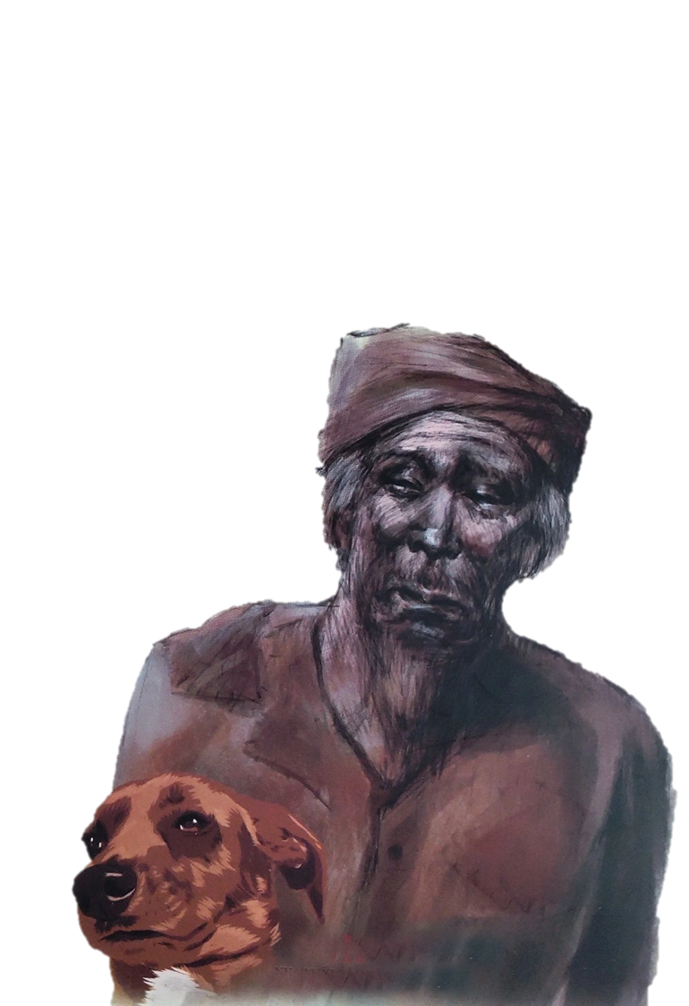
CÂU 2
Nhiều nhân vật của Nam Cao là những con người hiền lành, chất phác, nhưng đời sống quá vất vả, cơ cực.
Đó là những người già cả không nơi nương tựa, những em bé mô côi không ai chăm sóc, những người đàn bà không biết đến hạnh phúc lứa đôi, gia đình... (Nghèo, Dì Hảo, Một bữa no, Từ ngày mẹ chết,...)
01
Những người có trình độ học vấn, ý thức hơn về thân phận, có nhiều bă khoăn về cuộc sống (Trăng sáng, Đời thừa, Sống mòn,...)
02

Slide 77
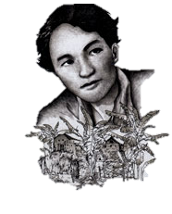
CÂU 3
Nam Cao là một trong số ít nhà văn của chúng ta đã để lại cho văn học nhiều nhân vật không thể quên được, buộc người đọc phải nghĩ về họ, thông qua họ để nghĩ về cuộc sống.
Tác giả đã lí giải như thế nào về sự thành công của Nam Cao trong sáng tác văn học?

Slide 78
CÂU 4
Những nội dung nào đã triển khai trong bài viết cho phép tác giả đi đến kết luận: “Đọc Nam Cao, con người muốn sống chu đáo hơn, nhân ái hơn”?

Slide 79
CÂU 4
01
02
Người ta có ấn tượng rõ rệt về các nhân vật có tính cách nổi bật, đồng thời lại có cảm nhận sâu sắc cách nhìn của tác giả đối với cuộc sống, tấm lòng của tác giả đối với con người.
Tác giả để lại cho văn học nhiều nhân vật không thể quên được, buộc người đọc phải nghĩ về họ, thông qua họ để nghĩ về cuộc sống.

Slide 80
CÂU 5
Văn bản trên giúp em hiểu được những gì về nhà văn Nam Cao?

Slide 81
CÂU 5
Gợi ý
Ông luôn hướng về số phận những con người nghèo khổ phải chịu số phận bất hạnh.
Ông trân trọng biểu hiện của sự sống, sự trăn trở, đau buồn nhưng không bao giờ mất hi vọng.

Slide 82
VIẾT
Nguyễn Nhâm
Zalo: 0981.713.891
Viết bài văn nghị luận phân tích một truyện ngắn được sáng tác trong những năm gần đây.

Slide 83
NÓI VÀ NGHE
Chọn một vấn đề đáng quan tâm trong đời sống của lứa tuổi học sinh, lập dàn ý cho bài nói và tập trình bày.

